Slide 1
الحمولة المنقولة بواسطة المياه الجارية
يقصد بالحمولة المنقولة ( الترسبات التي تفصلها المياه الجارية و المتخلفة عن عمليات التجوية و التعرية) و التي تصنف الى

Slide 2
اولا مواد صلبة منقولة فوق قاع النهرBED LOAD
ثانيا مواد صلبة منقولة معلقة في الماء Saspended Load
ثالث مواد مذابة Soiute load
و يقصد ب المواد الصلبة( ذرات التربة او الصخور التي تزيد اقطارها 1/2ماكرون ) تنقلها المياه الجارية معلقة اوتتدحرج فوق قاع النهر اما المواد المذابة فهي الاملاح التي تنقلها المياه الجارية بشكل محاليل كيميائية.
و تتحاكم بسرعة المياه الجارية في حمولة النهر من المواد الصلبة و المذابة حيث يكون مهماجدا تحديد السرعة الحرجة والضرورية لنقل المواد الصلبة و القدرة على حملها ,وعموما تزداد قدرة الانهار على نقل المواد الخشنة بزيادة سرعتها

Slide 3
الفيضانات
الفيضان ارتفاع منسوب الماء وزيادة حجم التصريف المائي الى مستويات تزيد علن سعة القناة النهرية فتنساب نحو اراضي السهل الفيضي المجاورةعلى جانبي القناة النهرية وتتعدد مصادر المياه المسببه لحدوث الفيضان فقد تكون ناتجة عن ذوبان الثلوج او سقوط الامطار الغزيرة او كلاهما وقد تكون ناتجة عن ارتفاع الامواج عند مصبات الانهار عند السواحل لمرور عواصف مدارية الى ان المصدرين الاوليين اكثرهم شيوعا
و تتحرك مياه الفيضان داخل القناة النهرية بشكل موجة عاصفة باتجاه المجاري السفلى للنهر و يتغير شكل الموجة مع تغير سرعة المياه الجارية و انحدار القناة النهرية و اتساع القناة النهرية و تتاثر موجة مياه الفيضان بعمليتين متضادتين (الرفع Translation و التخفيفAttenuation ) حيث تبدو بهيئة موجات عالية متتابعة تستغرق فترات قصيرة عند تاثرها بعمليات الرفع ,عندها تجري داخل قنوات مستقيمة شديدة الانحداروبسرعة كبيرة و عند تاثرها بعمليات التخفيف تصبح واطئة متغيره في حجمها وتستغرق فترة اطول, عندها تجري المياه داخل قناة نهرية واسعة قليلة الانحدار و تنخفض سرعة المياه الجارية لتتجمع قرب مخرج النهر فيزداد عمقها و يستمر تصريفها بمعدلات واطئه تقل عن كمية المياه المتجمعة حيث تكون ذروةالفيضان واطئة وتستغرق فترة اطول

Slide 4
اولا حجم الفيضان واحتمال تكراره و يقصد بحجم الفيضان Magnitude ,حجم التصريف المائي و كمية المياه الجارية خلال عاصفة مطرية. بينما تعني احتمال حدوثهFrequency تكرار الفيضان بحجم معين خلال فترة زمنية كان تكون كل سنتين او خمس سنوات او 20 سنة الى اخرها ,و يتم تقدير حجم المياه الجارية و التصريف المائي خلال فترة فيضان من رسم
منحنيات بيانية للنظام المائي FLOOD HYDROGRBH تتسم باختلاف اشكالها او مساحتها سواء للنهر واحد من وقت لاخر او بين الانهار من مكان لاخر و ان هذه الاشكال البيانية تمثل استجابة التصريف المائي للنهر لهطول عاصفة من الامطار وتشير الى تقييم العلاقة بينهما خلال الفترة التي استغرقتها هطول الامطار و ارتفاع مناسيب المياه وهبوطها و الفاصلة بين الذروتين ذروة الامطار وذروة التصريف المائي و تقديرحجم الامطار المؤثرة في حدوث الفيضان

Slide 5
تشير مساحة المنحنى البياني الى حجم المياه الموجودة ضمن حوض النهر بينما يصف شكل المنحنى البياني الى توزيع مياه الامطار خلال فترة الفيضان , حيث يستمر ماء الاساس بالنقصان مع انخفاظ مناسيب المياه الي حين ابتداء الامطار في الهطول و تساهم في تزويد النهر بالمياه لتبدءا مناسبه بالارتفاع سريعا و التي يمثلها الطرف الصاعد من المنحنى البياني و الذي يشير الى الزيادة السريعة في كمية المياة السطحية الجارية و ماء التربة وتبلغ مناسيب ذروتها بعد فترة من ذروة هطول الامطار, و يستعمل مصطلح الفترة الفاصلة للحوض على الفترة الفاصلة بين الذورتين ,كما تمثل قمة المنحنى البياني اكبر كمية من المياه الجارية داخل حوض النهر سببتها العاصفة المطرية
وبعد حصول الذروة القصوى لجريان المياه و توقف الامطار عن الهطول ويحدد حجم المياه الجارية داخل لقناة النهرية وسرعتها من المياه المتسربة من مستودعات المياه داخل الحوض (راجع المخطط 2) حيث يبدا التصريف المائي بالتناقص و يكون سريعا في المراحل الاولى من استنزاف الموارد المائية من مستودعات خزن المياه السطحية, ثم يتباطا الهبوط عند استمرار تسرب المياه من المستودعات المائية من التربة السفلى و المياه الجوفية عند انقطاع المطر و حيث تتحكم المياه الجوفية في منسوب المياه الجارية شكل(8)

Slide 6
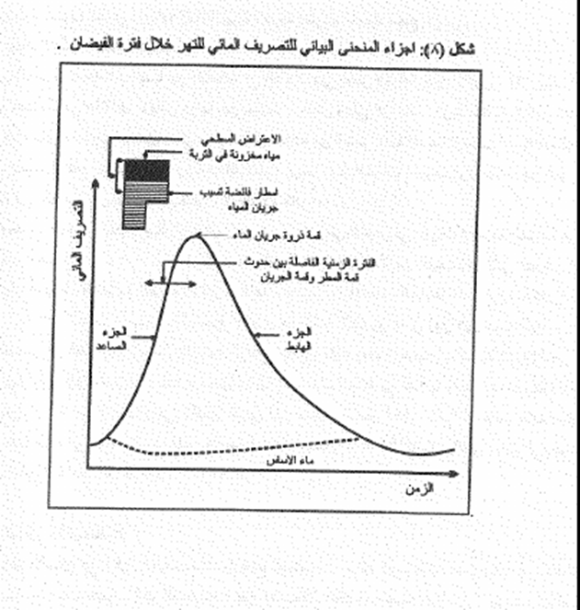

Slide 7
ثانيا العوامل المسببه للفيضانات
تتداخل العوامل الطبيعية والبشرية في حدوث الفيضان و يمكن تلخيصها:
1 عناصر الطقس والمناخ ,كمية الامطار الهاطلة, شدتها ,الفترة التي استغرقتها, درجة الحرارة ,التبخر- النتح
2 السمات الجيومورفولوجية في حوض النهر و القناة النهرية ,مساحة الحوض, شكله ,انحداره شكل كثافهة الصرف النهري, شكل شبكة الصرف النهري ,ابعادها, درجة تضرسها ,مواد سطح الارض
3 نمط استعمال الارض الغطاء النباتي
و يمكن تمييز بين نوعين من التغيرات تغيرات تستغرق فتره طويلة و تغيرات تحدث خلال فترات قصيرة

Slide 8
اولا التغيرات طويلة الامد تتمثل هذه التغييرات في
:
1 تقلص مساحة احواض الانهار وتتصف احواض الانهار بكثرة القنوات الجافة و هي ظاهرة شائعة في احواض انهار العروض الوسطى بسبب التغيرات المناخية كما تتكون في مناطق التكوينات الكلسية النفاذة الى ان الظاهره تبدو بوضوح في احواض الانهار ذات التكوينات الصخرية الغير النفاذة او في الجهات التي كانت رطبة سابقا حيث يتكرر عدد الانهار الجافة في المنابع العليا تكونت بتاثير المناخ القديم الذي كان اكثر رطوبة عن المناخ لحالي.

Slide 9
2 عدم تطابق نمط القناة النهرية مع واديها ويبدو عدم تطابق نمط القناه النهريه مع واديها عندما تجري المياه في قنوات مستقيمة نسبيا او ملتوية داخل وادي اشد التواء منها حيث مدى التواء القناة النهرية اقل اتساعا من مدى التواء الودي الذي تجري خلاله, يبدو عدم تطابق القناة النهرية مع واديها الذي كان تشغله قناة واسعة قديمة ثم تقلص النهر لاحقا الى مجرى صغير يشغل وادي و اسعا

Slide 10
3 استحالة الانهار تعني ظاهرة استحالةالانهار تغير شكلها و صفاتها لتغير ظروف البيئة وتتمثل بوضوح فيما كان يسمى الاسر النهري
ان ظاهرة استحالة الانهار شائعة في المنابع العليا عندما يتطور المجرى المائي سريعا ليقطع مجرى اخر و يغير نمط شبكة الصرف النهري ومساحة احواض الانهار يرافق تغير في الموارد المائية في لكلا الحوضين وما يترتب عليه من تبدل في عمليات التعرية والترسيب و تؤدي الى عدم التطابق بين المجاري و القنوات المائية و اشكال سطح الارض التي تجري خلالها لكل من النهار الاصليه( الاسرة)و الانهار التاليه( المأسورة) ويتمثل عدم التطابق في وجود الخوانق المائية او التواء الحاد لمجرى النهر المأسور, نقاط التجديد على امتداد مجرى نهر الاسر (التالي) بينما تتكون الخوانق المائية لصغر مجرى نهر بالنسبة لواديه الذي تغطيه ترسبات حصوية, كما توجد القنوات الجافة في حوض النهر المأسور

Slide 11
ثانيا تغييرات لفترات قصيره
وتتمثل التغيرات في فترات قصيرة عند تغير نمط القناه النهرية و شكلها او موضعها لتبدل العمليات الجيومورفولوجية عند النهر عند
1- تغير التصريف المائي فتشتد التعريةعند الظفة الخارجية (المقعرة) للتواء يزداد الارساب على الضفة الداخلية المحدبة عند رؤوس الحواجز استطاليات المجراى POINTbars
2- حدوث قطع طبيعي او اصطناعي للتواء النهري عند رقبة للتواء ليصبح مجراه مستقيما
3- انهيار الجسور الطبيعية القديمة عند ضفاف الانهار و بناء النهرلجسور طبيعية جديدة او تغيير موضوع القناه النهرية وحدوث زحزحة جانبية لامتدادها عبر السهل الفيضي.
ان حدوث زحزحة جانبية لموضع القناة النهرية,عملية تدريجية غالبا وتتم من خلال عمليات الهدم والترسيب المتتابعة وهي ليست فجائية ولكنها على علاقة بتغيير التصريف المائي وزيادته في موسم الفيضان اوعندتدخل الانسان وتغييره نمط استعمال الارض او حدوث قطع للالتواء النهري

Slide 12
ويوضح شكل (12 )4 مراحل لتغير مواضع التواءات نهرية لقناة نهر دجلة للمنطقه المحصورة بين بغداد- المدائن - و الصويرة اعقبة قطع التواء المدائن بطول( 11 كيلو متر) الذي تم بناء على اقتراح من قبل وليم ويلكوكس في العقد الثاني من القرن العشرين لتطوير الملاحة في نهر دجلة و لكنه ساهم في تطوير الالتواءات النهريو عند مواضع اخرى اسفل موضوع القطع و خاصة الحفرية و الصويرة حيث اصبحت رقبة الالتواء الاخير نحيفة جدا و معرضة للقطع في المستقبل و تمهد السبيل الى تغيرات لاحق في مجرى نهر دجلة الى الجنوب منها

Slide 13
